Slide 1
Dezvoltarea domeniului de analiza statistică a datelor
De la analiza statistică
la mineritul datelor

Slide 2
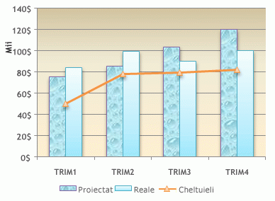
Scopul analizei statistice

Slide 3
Scopul analizei statistice
Scopul analizei statistice este obținerea informației necesare pentru luarea deciziilor.

Slide 4
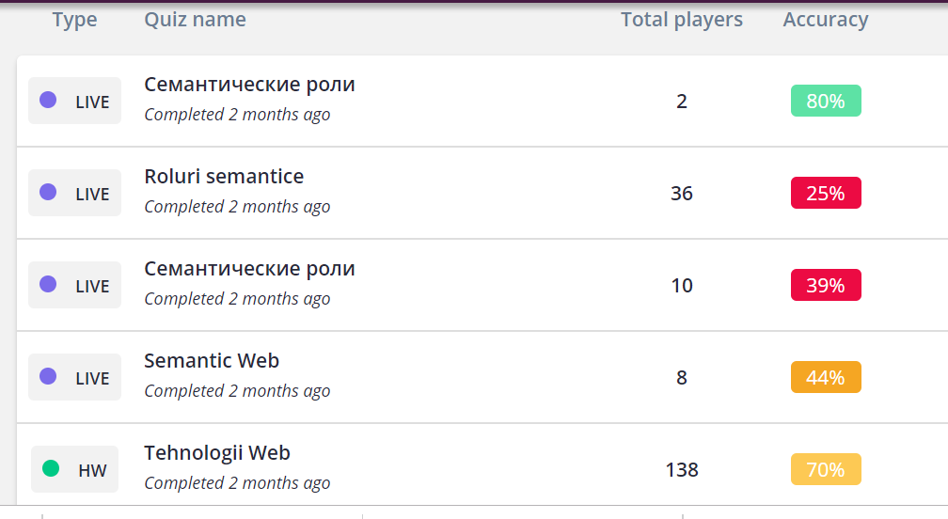
Scopul analizei statistice
“Decizie asistata de calculator”

Slide 5
Scopul analizei statistice
Luarea deciziei este o actiune constienta de alegere a unei cai de actiune (dintre mai multe alternative posibile) de catre o persoana (sau de catre un grup de persoane) care are responsabilitate si este împuternicita în acest sens.
Acad. Florin Gheorghe FILIP

Slide 6
Statistica este stiinta care se ocupa cu
Colectarea
Gruparea
Analiza
Interpretarea datelor referitoare la anumite fenomene in scopul luarii unor decizii.

Slide 7
Statistica descriptiva se ocupa cu
Colectarea
Gruparea
Reprezentarea datelor

Slide 8
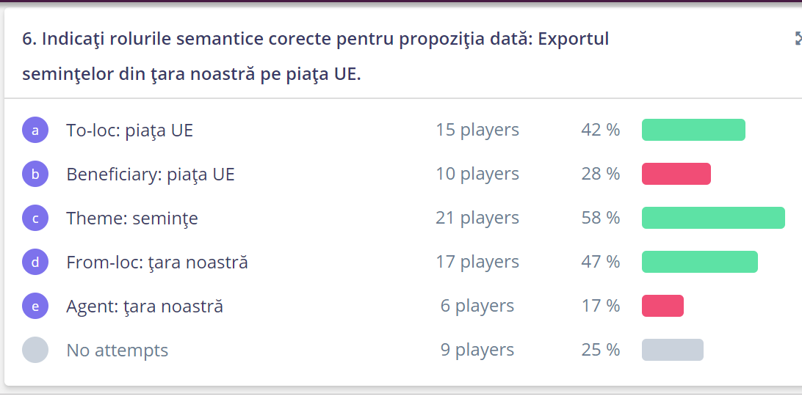
Scopul analizei statistice
Scopul analizei statistice este obținerea informației necesare pentru luarea deciziilor.

Slide 9
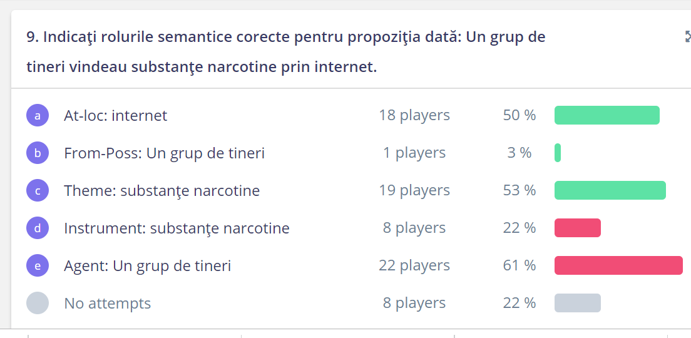
Scopul analizei statistice
Scopul analizei statistice este obținerea informației necesare pentru luarea deciziilor.

Slide 10
Statistica matematica este o ramura a matematicii care asigura instrumentul matematic pentru analiza si interpretarea datelor oferite de statistica descriptiva.

Slide 11
Clasificari:
Statistica economica
Statistica sociala
Statistica medicala
Statistica industriala
Etc.

Slide 12
CULEGEREA, GRUPAREA SI REPREZENTAREA GRAFICA A DATELOR STATISTICE
Se numeste populatia statistica (univers statistic, colectivitate statistica, lot) o multime de obiecte despre care se colecteaza si inregistreaza date in scopul unei analize statistice. In statistica se presupune populatia omogena (unitatile populatiei sunt de acelasi tip)

Slide 13
CULEGEREA, GRUPAREA SI REPREZENTAREA GRAFICA A DATELOR STATISTICE
Se numeste individ (sau unitate statistica) orice element al unei populatii statistice.
Se numeste efectivul sau volumul (notat frecvent cu N ) unei populatii statistice numarul de indivizi ai populatiei respective (in cazul unei populatii finite).

Slide 14
CULEGEREA, GRUPAREA SI REPREZENTAREA GRAFICA A DATELOR STATISTICE
Se numeste esantion statistic (selectie statistica sau sondaj statistic) o submultime a unei populatii statistice.
Din diverse motive (economice, tehnice, etc.) in statistica nu se lucreaza cu intreaga populati ci cu esantioane.
Pentru ca analiza statistica sa fie concludenta alegerea esantionului trebuie sa respecte anumite reguli de reprezentativitate (structura si efectivul esantionului sa tina cont de structura si efectivul populatiei statistice).

Slide 15
CULEGEREA, GRUPAREA SI REPREZENTAREA GRAFICA A DATELOR STATISTICE
Se numeste variabila statistica (sau caracteristica) o trasatura comuna a indivizilor unei populatii statistice, care face obiectul unei analize statistice.

Slide 16
CULEGEREA, GRUPAREA SI REPREZENTAREA GRAFICA A DATELOR STATISTICE
Variabilele statistice pot fi clasificate astfel:
1. Calitative (nu pot fi masurate si se exprima prin atribute)
2. Cantitative (variabilele care pot fi masurate si exprimate numeric).
a. Discrete sau discontinue (variabilele care iau numai valori intregi).
b. Continue (variabilele care iau valori intr-un intreg interval.
3. Alternative (iau numai valorile dupa cum subiectii respectivi poseda o anumita insusire sau nu)- ex.:promovat/nepromovat, prezent/absent, etc. 0 1sau

Slide 17
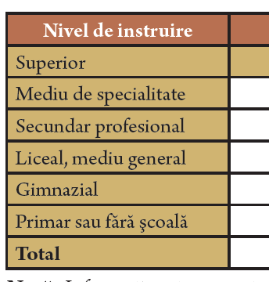
Variabilele statistice calitative (nu pot fi masurate și se exprima prin atribute)
De exemplu, nivelul de studii sau profesia

Slide 18
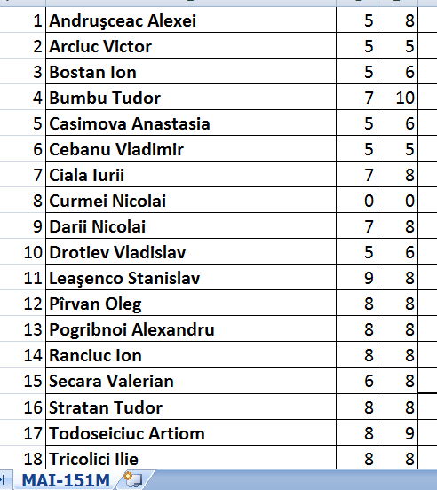
Variabilele statistice cantitative (variabilele care pot fi masurate si exprimate numeric
De exemplu, note la examen, numarul de copii, etc.

Slide 19
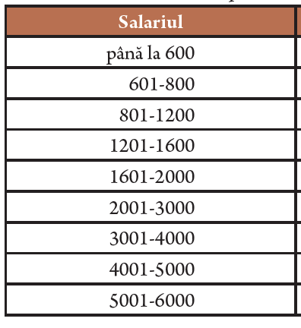
Variabilele statistice continue (variabilele care iau valori intr-un intreg interval)
De exemplu, salarii, greutatea, vîrsta, temperatura, etc.

Slide 20
Variabilele statistice Alternative (iau numai valorile dupa cum subiectii respectivi poseda o anumita insusire sau nu)- ex.:promovat/nepromovat, prezent/absent, 0 sau 1, etc.
De exemplu, femeie sau barbat, casatorit sau necasatorit, admis sau respins, etc.

Slide 21
CULEGEREA, GRUPAREA SI REPREZENTAREA GRAFICA A DATELOR STATISTICE
Se numeste serie statistica (serie de date) un sir de valori ale unei variabile statistice.
1. Seriile statistice se pot clasifica in:
a. Serii simple – referitoare la siruri de date negrupate, necentralizate.
b. Serii de frecventa (distributii, repartitii) – referitoare la date grupate sau centralizate.

Slide 22
Serii simple – referitoare la siruri de date negrupate, necentralizate

Slide 23
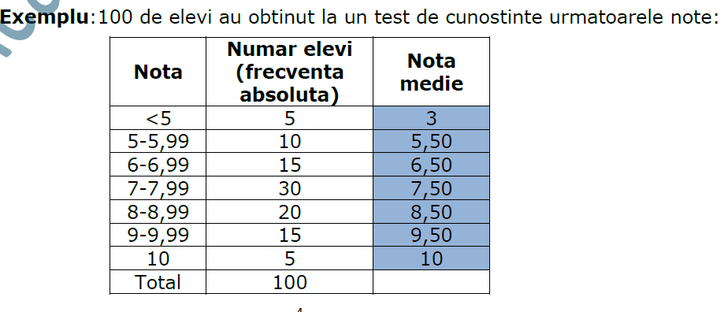
Serii de frecventa (distributii, repartitii) – referitoare la date grupate sau centralizate.

Slide 24
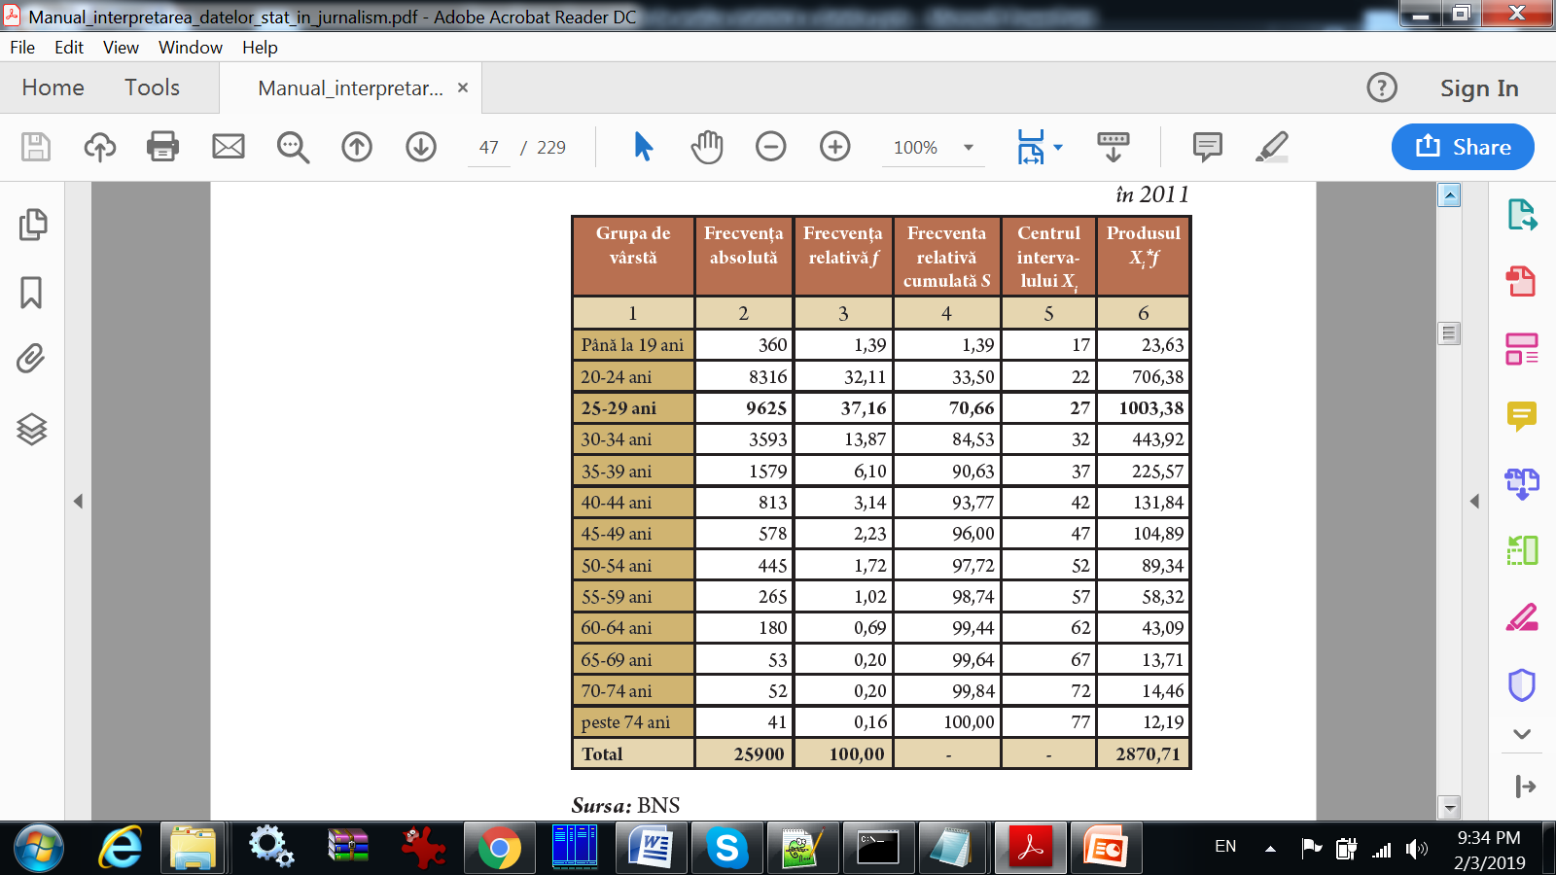
Serii de frecventa (distributii, repartitii) – referitoare la date grupate sau centralizate.

Slide 25
CULEGEREA, GRUPAREA SI REPREZENTAREA GRAFICA A DATELOR STATISTICE
Serii de frecvențe la rîndul său pot fi:
1. Serii pe variante – cand caracteristica este bine precizata
2. Serii pe intervale – cand caracteristica nu este precis exprimata ci este cuprinsa in anumite intervale

Slide 26
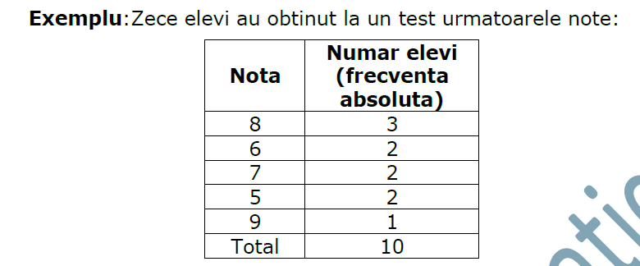
Serii pe variante

Slide 27
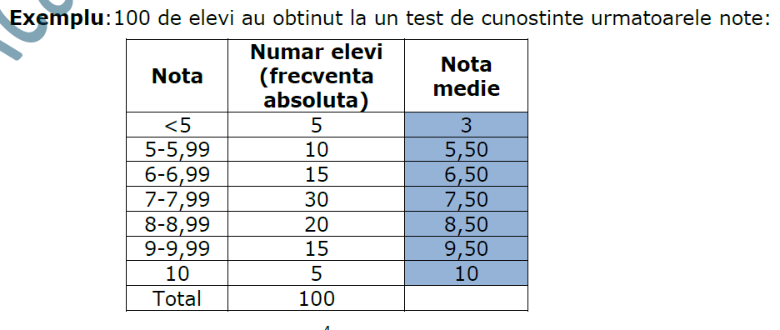
Serii pe intervale

Slide 28
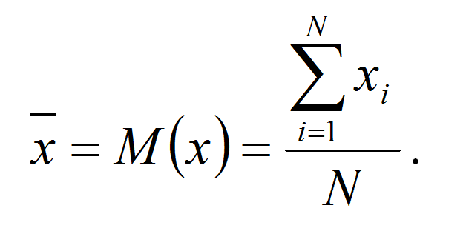
Parametrii calculați pentru date cantitative
Media (media aritmetică)

Slide 29
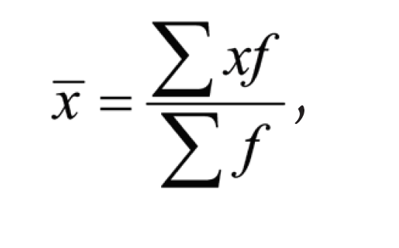
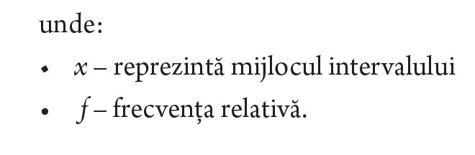
Parametrii calculați pentru date cantitative
Media (media aritmetică ponderată)

Slide 30
Parametrii calculați pentru date cantitative
Modala (valoarea a variabilei, care apare cel mai des în şirul datelor)

Slide 31
Parametrii calculați pentru date cantitative
Mediana (valoarea a variabilei care împarte şirul datelor ordonate crescător, în două părţi egale)

Slide 32
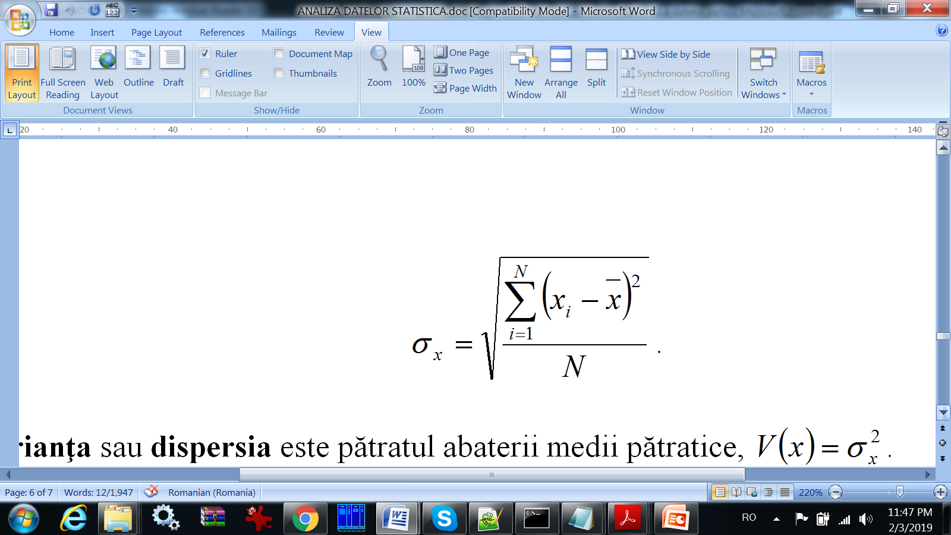
Parametrii calculați pentru date cantitative
Abaterea standard (radicalul mediei pătratice a abaterilor datelor faţă de medie)

Slide 33
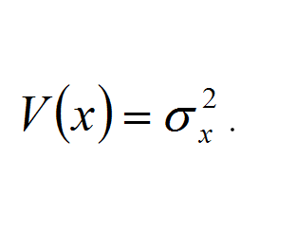
Parametrii calculați pentru date cantitative
Varianţa sau dispersia (pătratul abaterii medii pătratice)

Slide 34
Asistarea informatică a analizei datelor
a) magaziile (sau depozitele) de date (Data ware-house – DW);
b) prelucrarea analitica – on line (On line analytic processing – OLAP)
c) mineritul datelor (Data mining – DM), denumit uneori descoperirea cunoștințelor (knowledge data discovery – KDD).

